Slide 1

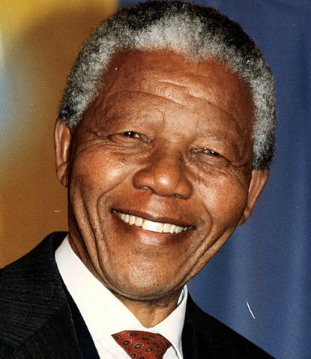
Nelson Mandela: Biographie
Ines Kremer
CM1 c

Slide 2
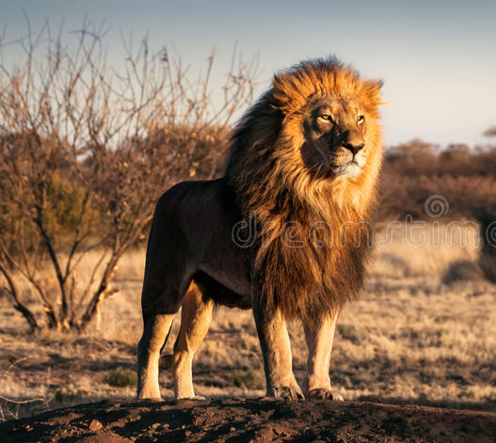
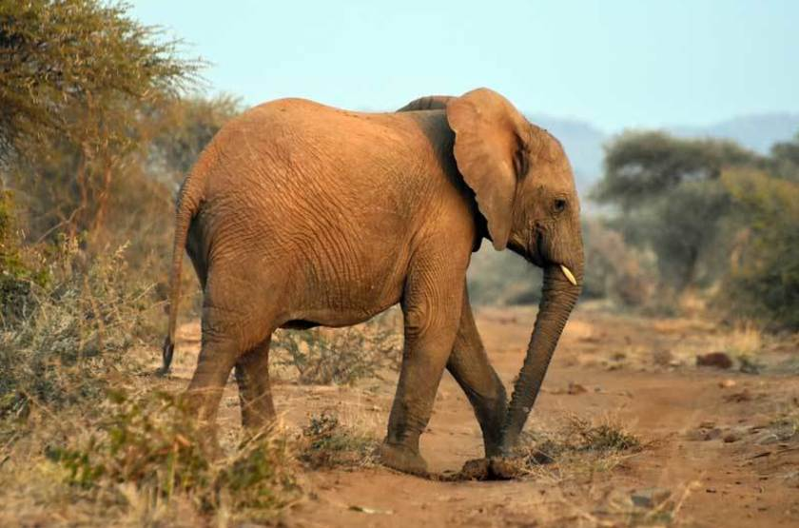
Ses débuts…
Rolihlahla Mandela est né le 18 juillet 1918 à Mvezo en Afrique du Sud.
C’est le premier de sa famille à fréquenter une école. Son institutrice l’a nommé Nelson, car elle donnait un nom anglais à chacun de ses élèves.

Slide 3
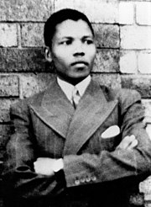
Ses débuts (suite)
Nelson était un très bon élève.
Il a suivi les études de droit pour être avocat et il a commencé à participer à la politique

Slide 4
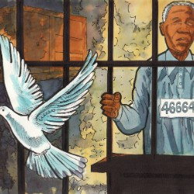
…ses actions …
Devenu avocat, Mandela lutte contre l’apartheid qui est la séparation entre les noirs et les blancs.
Il voulait les mêmes droits pour les noirs que pour les blancs
A cause de cela, Il a été emprisonné pendant 27 ans et demi (dans une cellule de 3m²), le 5 août 1962.
Mandela est devenu un symbole car il a été emprisonné alors qu’il défendait une bonne cause.

Slide 5
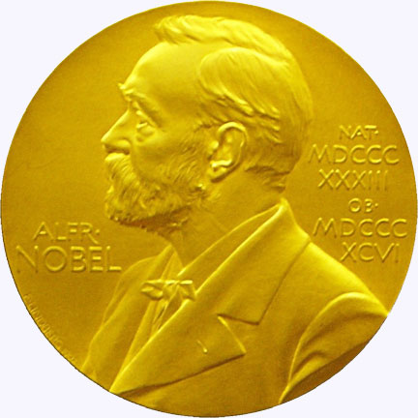
…et ses fonctions
A sa sortie de prison, il a continué à lutter contre l’apartheid et a réussi à éviter la guerre civile. Il a reçu le prix Nobel en 1993 en hommage à ce qu’il a fait
Il est devenu président d’Afrique du Sud en 1994 et s’est servi du sport (rugby) pour établir la paix entre les noirs et les blancs
Mandela est décédé le 5 décembre 2013 à Johannesburg.
Prix Nobel de la paix

Slide 6



